Slide 1
تقدير الحجم و قياسه

Slide 3
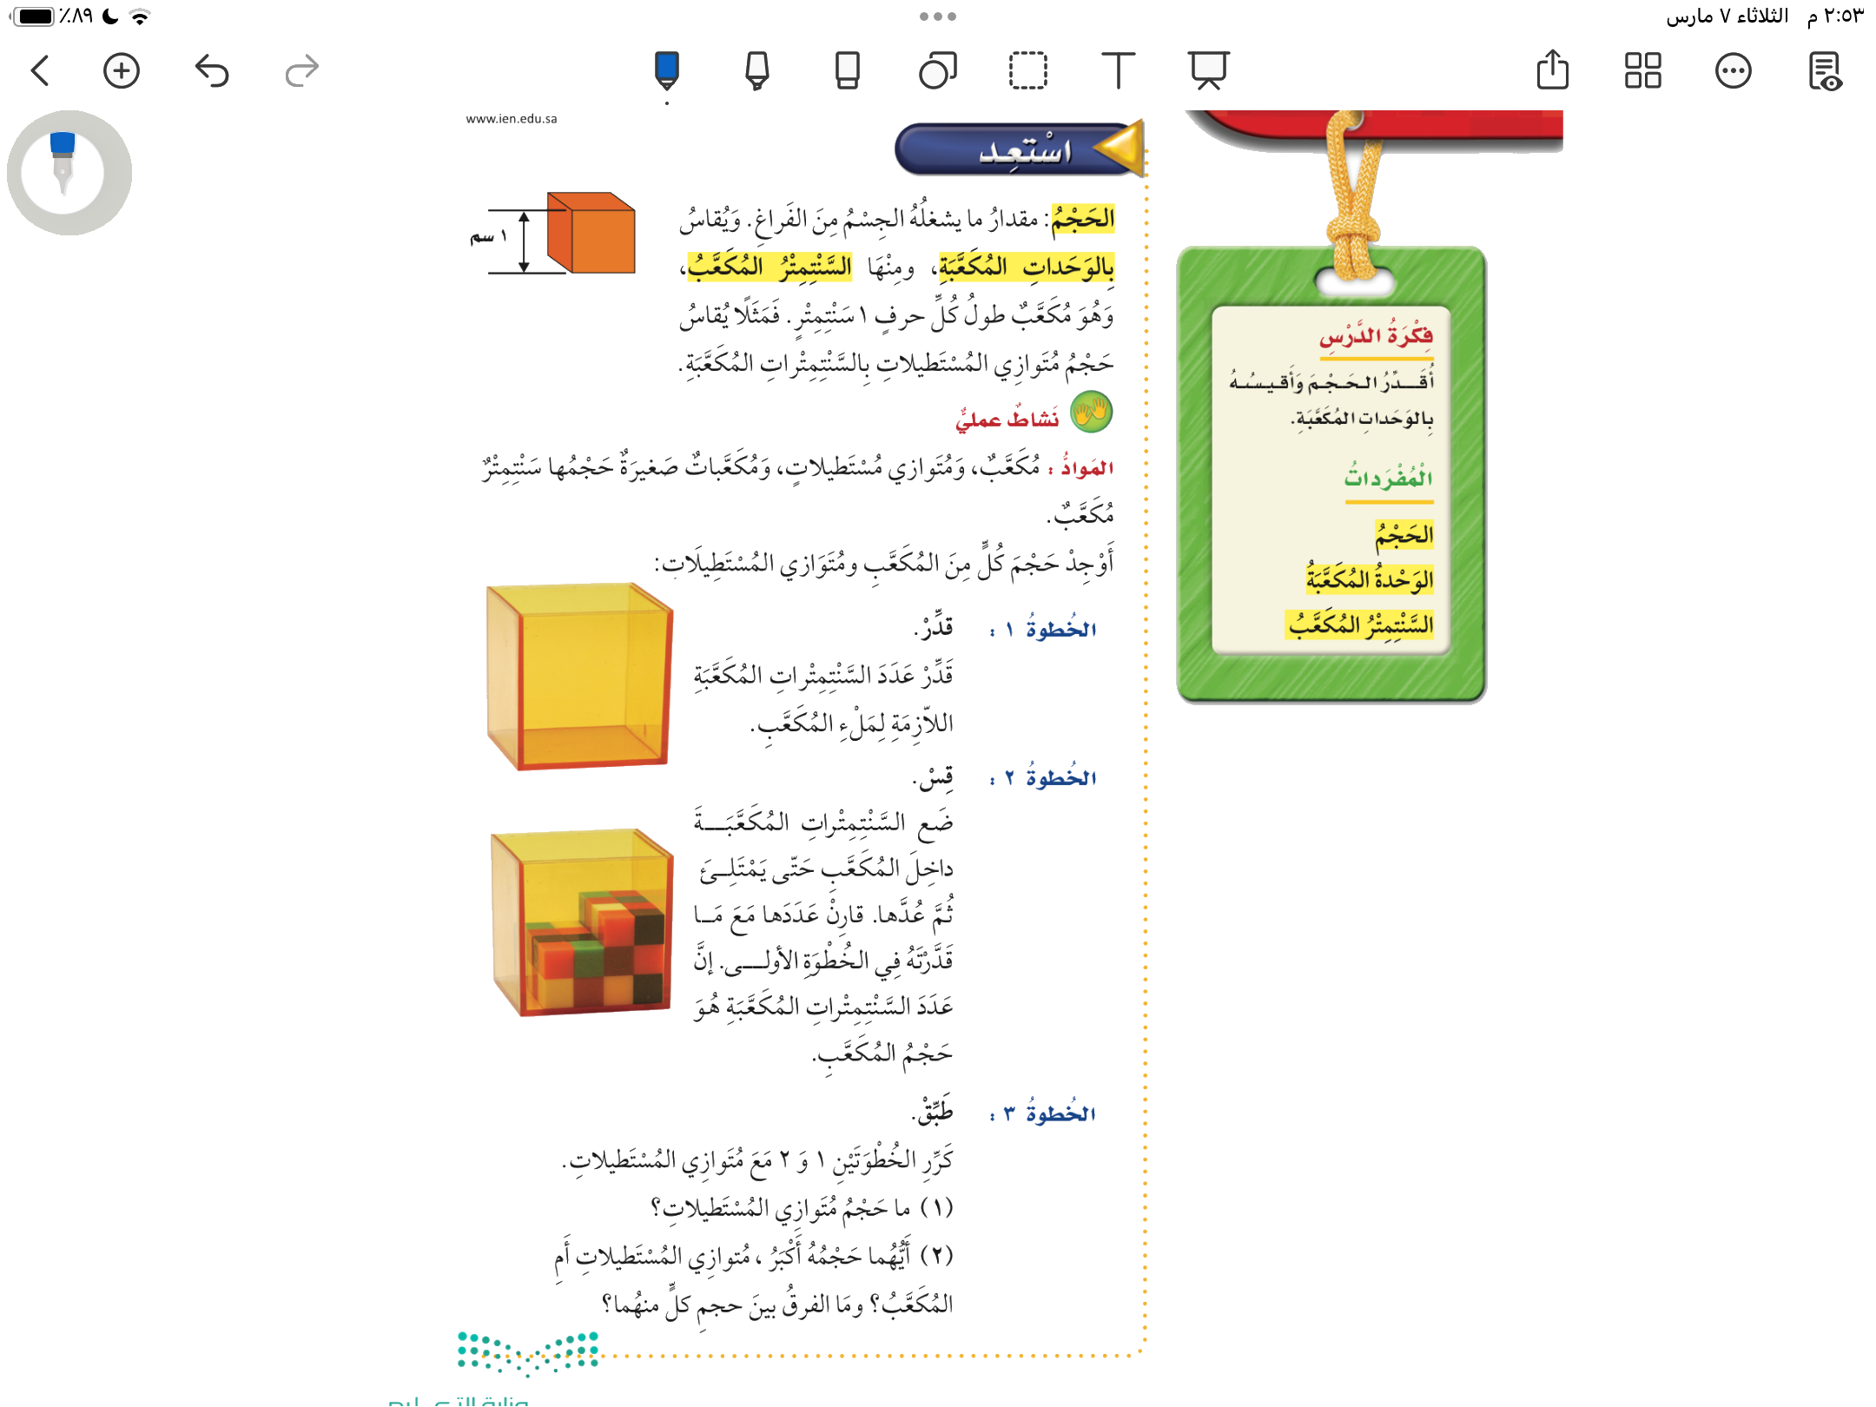

Slide 4


Slide 5
تقدير الحجم و قياسه
صفحة ٤٠

Slide 6
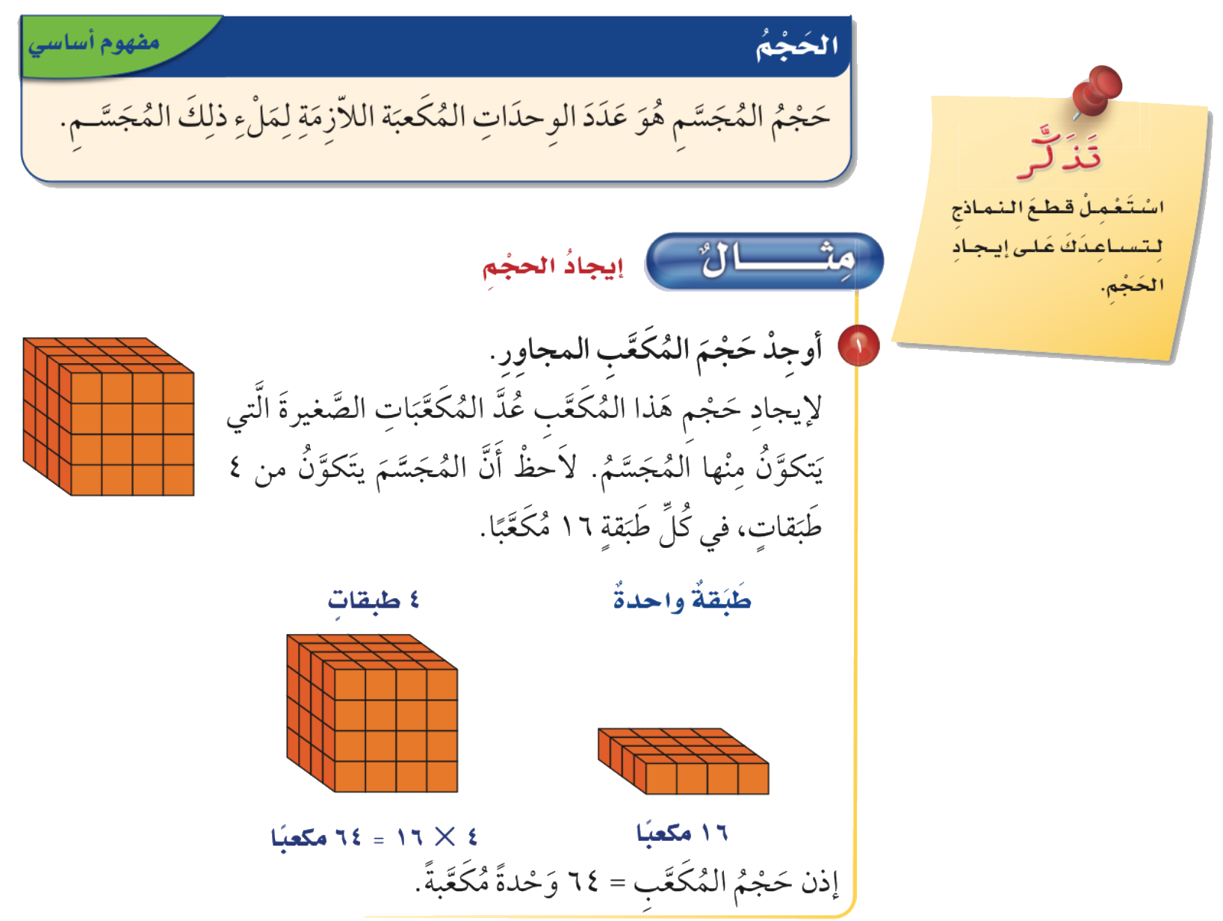
صفحة ٤١

Slide 7
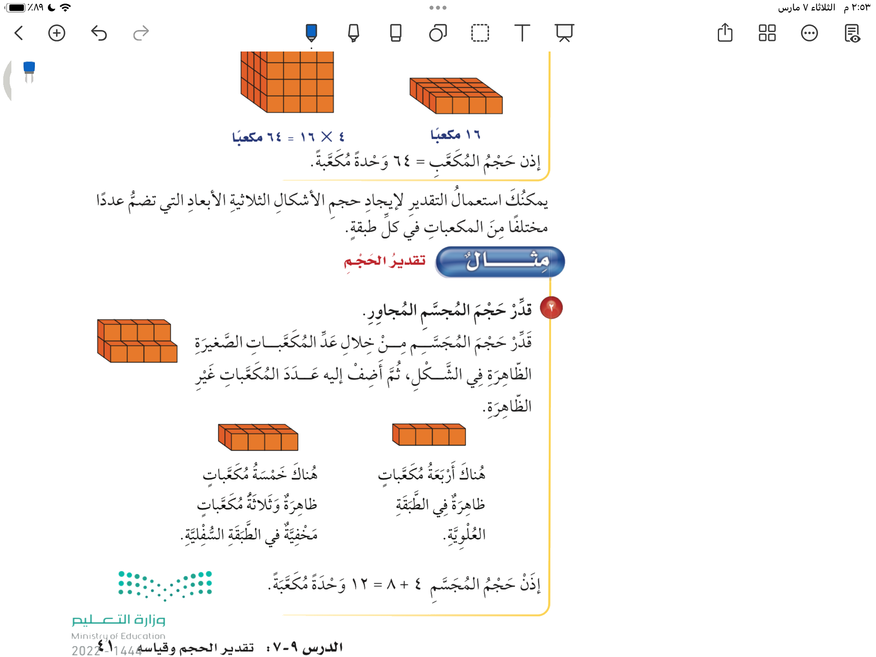
صفحة ٤١

Slide 8
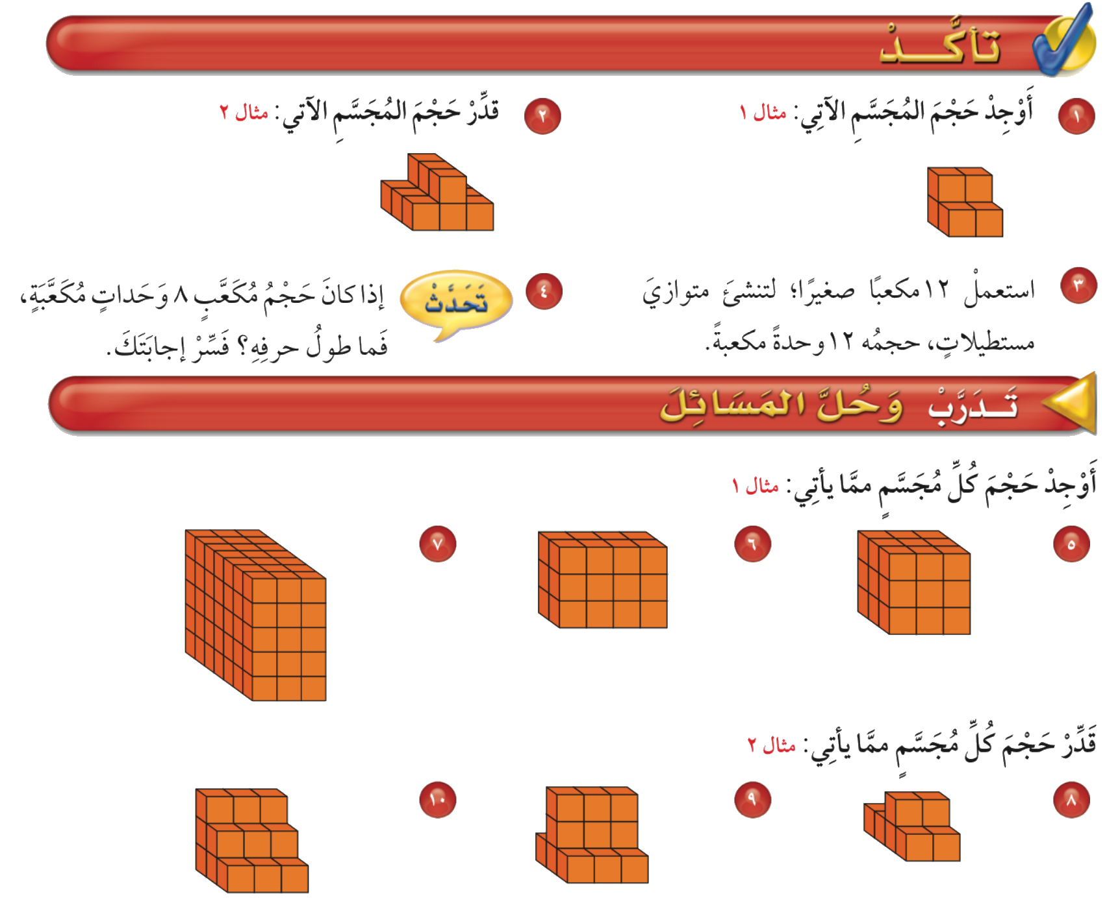
صفحة ٤٢

Slide 9
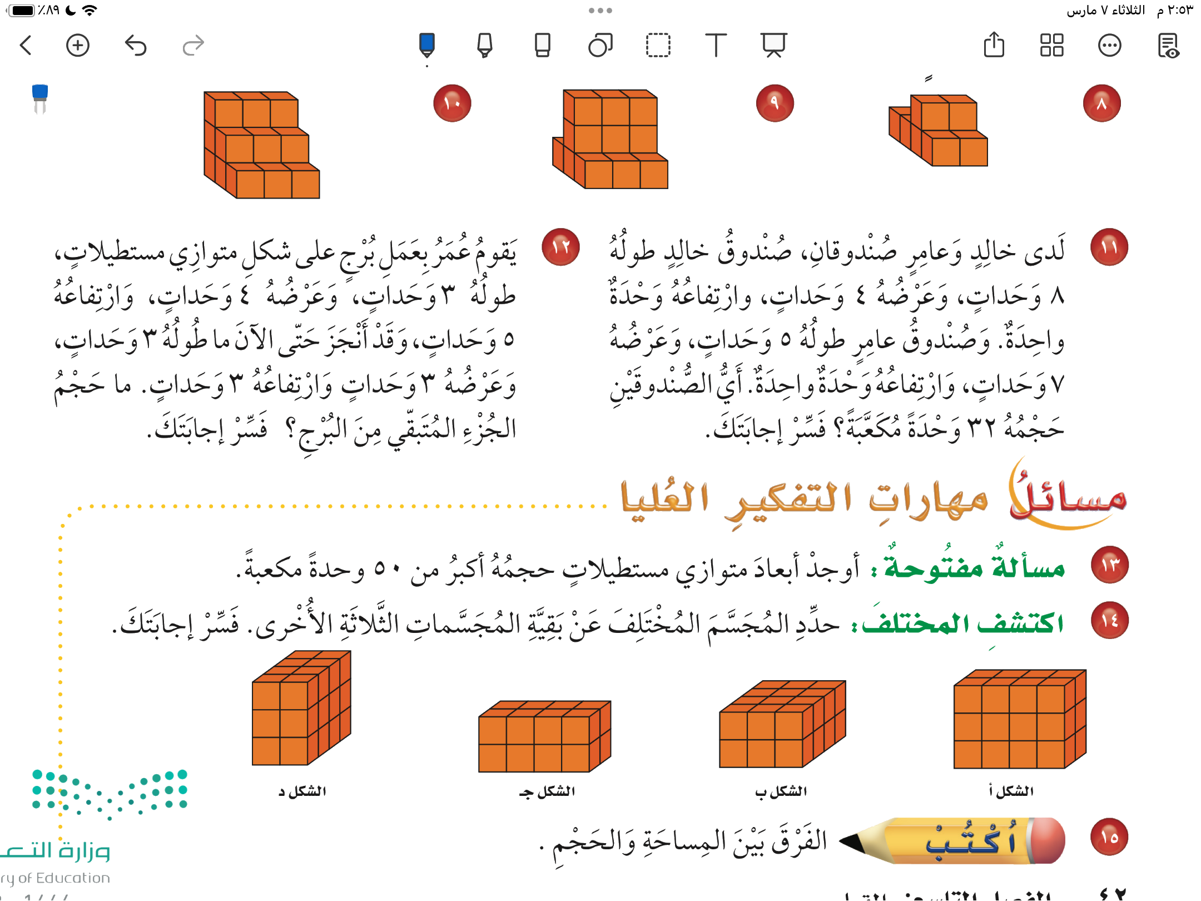
صفحة ٤٢

